Slide 1

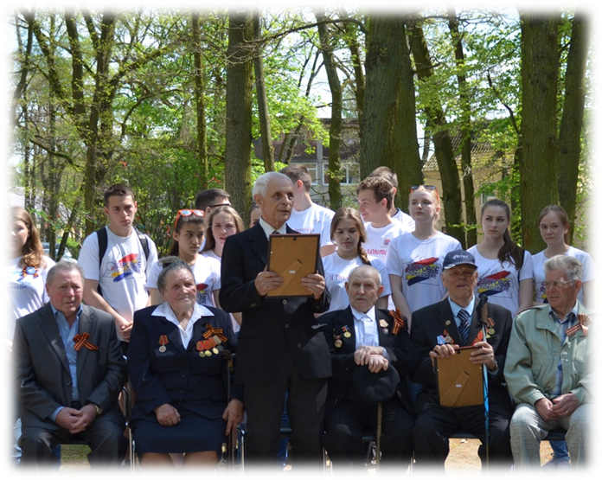

Slide 2
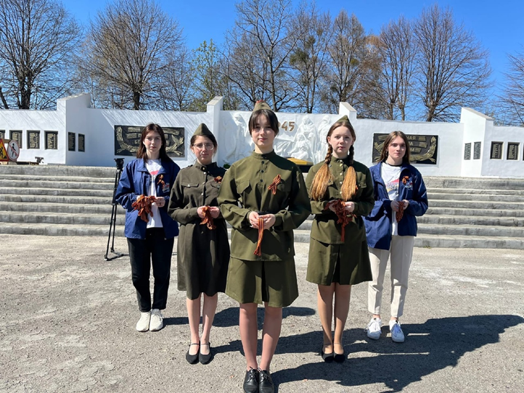
Проект «Мы не забыли» представляет собой комплекс мероприятий, направленных на развитие и поддержку патриотического воспитания среди подростков и молодежи Ладушкинского городского округа, привитие патриотического духа и любви к Родине, формированию знаний об истории. Развитие волонтерского движения.
В период реализации проекта был реализован комплекс патриотических мероприятий для подростков и молодежи по четырем направлениям:
1. Познавательные мероприятия (вечера-памяти, беседы, интеллектуальные игры, часы памяти, уроки мужества, квесты и др.)
2. Мероприятия к знаменательным датам ( День гибели Героя СССР И.М. Ладушкина, День Штурма Кенигсберга, День снятия блокады Ленинграда, Битва за Сталинград, 9 мая и др.),
3. Адресная помощь ветеранам Великой Отечественной Войны,
приравненным к ним, ветеранам становления
Калининградской области проживающих на территории МО
«Ладушкинский городской округ»
4.Субботники на памятниках и Мемориале в г. Ладушкин
За период 01.10.2023 по настоящее время, в рамках проекта
проведено более 50 мероприятий , участниками которых стали
Подростки и молодежь в возрасте
от 14 до 30 лет (более 500 человек), а также ветераны г. Ладушкина.

Slide 3
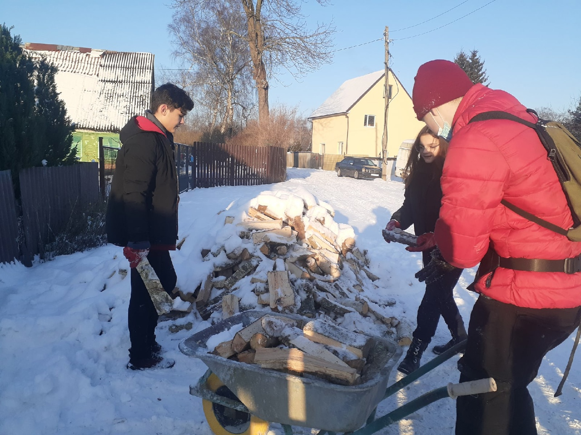
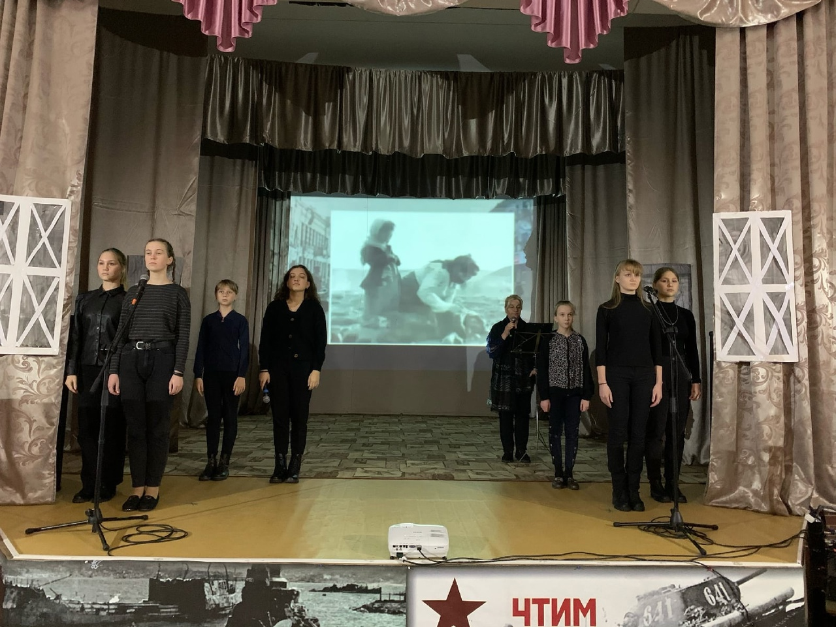
О проекте:
Задачи : -Воспитание гражданственности и патриотизма, сохранение живой памяти поколений;
-Создание условий для позитивной творческой и общественно-значимой самореализации молодых людей, поддержка молодежных инициатив;
- Формирование действенной любви к Родине, стремление трудиться на ее благо;
-Развитие у детей и подростков потребности активного участия в деятельности на благо России.
Цель: Сохранение исторической правды, воспитание чувства патриотизма, укрепление нравственно-духовных ценностей среди молодежи и подростков от привития любви к семье, ближнему, своей малой Родине до формирования чувства ответственности за будущее страны и человечества.
Развитие волонтерских объединений на территории Ладушкина .
:
Целевая аудитория: молодежь 14-30 лет

Slide 4
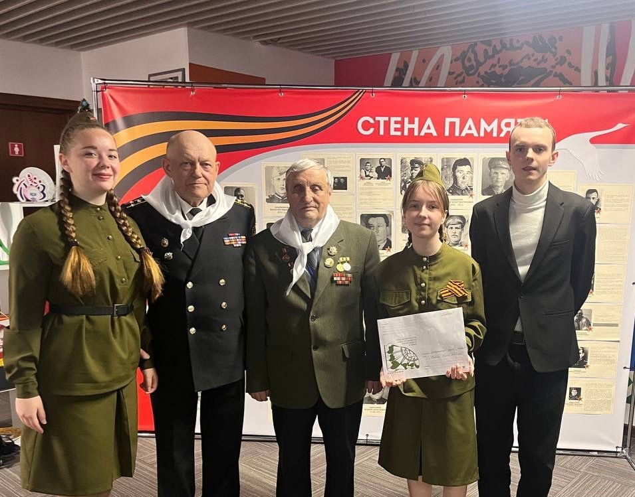
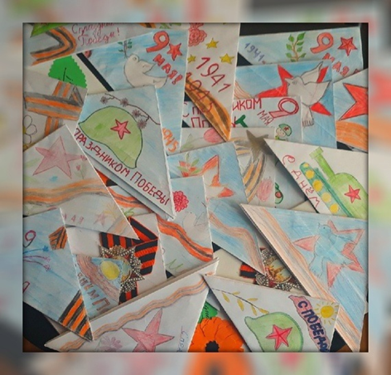
Партнеры проекта
Ладушкинский городской Центр Культуры
Досуга и Спорта;
Администрация МО «Ладушкинский городской округ»;
Ладушкинское отделение детско-молодежного движения
«Здоровое поколение».
Перспектива развития и
потенциал проекта
Реализация проекта привела к качественным изменениям, усилению интереса к истории и культуре своей Родины, формированию у подростков и молодежи чувства патриотизма. Были разработаны и апробированы мероприятия, выявлены самые эффективные и использованы в дальнейшей работе. Создана фотовыставка «Мой прадедушка – герой!» и передана в городской музей.
Увеличилось количество волонтеров.

Slide 5
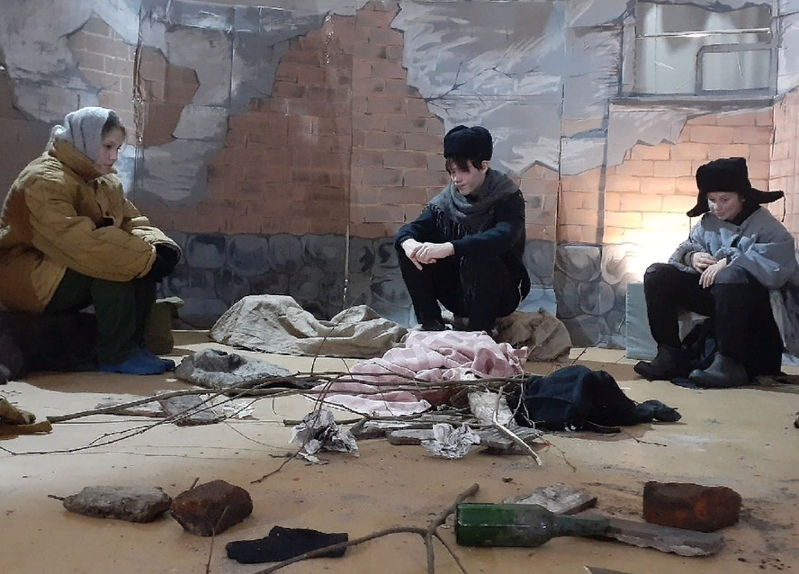
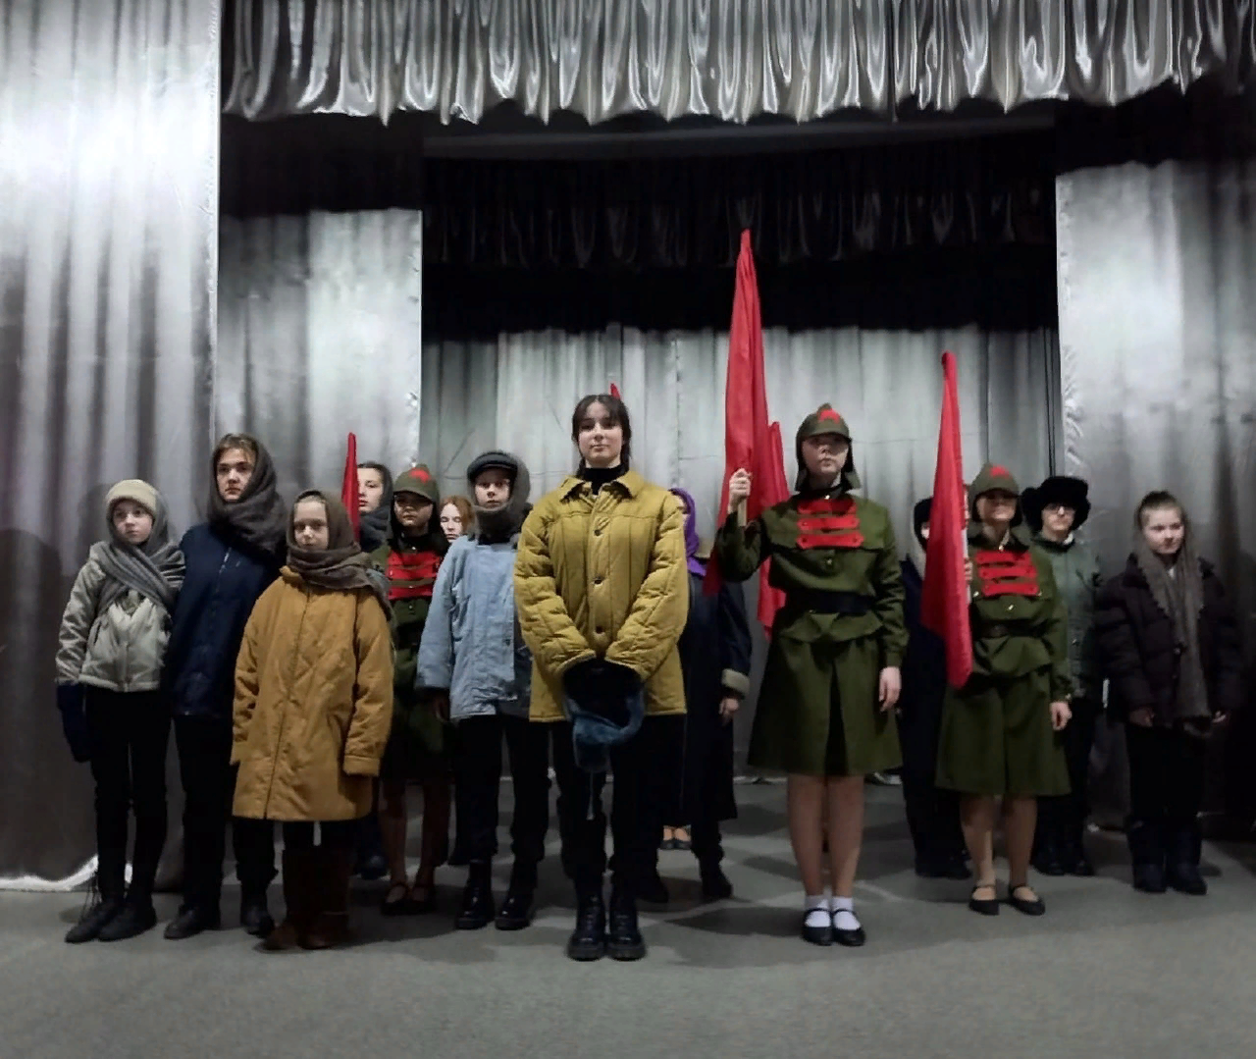
Количественные показатели:
В рамках проекта проведено более 50 творческих и памятных мероприятий в год ,
направленных на патриотическое воспитание молодежи.
Всего участие в реализации мероприятий проекта приняли
более 500 молодых людей в год.
Качественные показатели:
- Улучшение качества работы волонтерского движения;
Улучшение условий жизни ветеранов ВОВ проживающих на территории
Ладушкинского городского округа;
Популяризация активной гражданско-патриотической позиции на территории
МО «Ладушкинский городской округ» и в области.
-Улучшение качества мероприятий патриотической направленности .

Slide 6
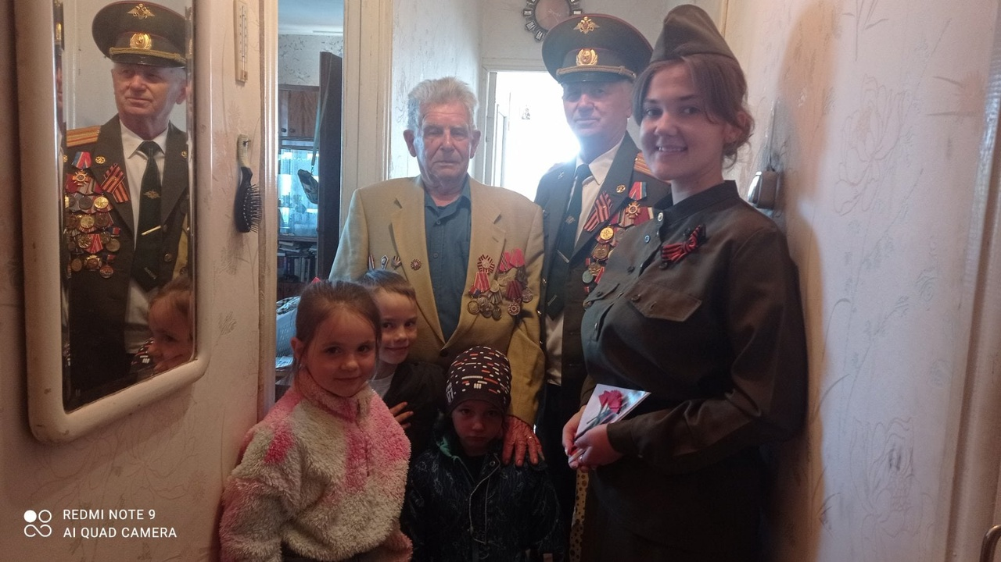
Наши социальные сети:
https://vk.com/ladushkinvolunteers
https://vk.com/ladyshkin.kyltyra
https://vk.com/zp78234434
https://ok.ru/ludwigsort
https://ladushkinckds.kulturu.ru/

